Slide 1
精益方法打造精选APP
自动化测试
Testin 创新实验室 陈清泉
2016-07-16

Slide 2
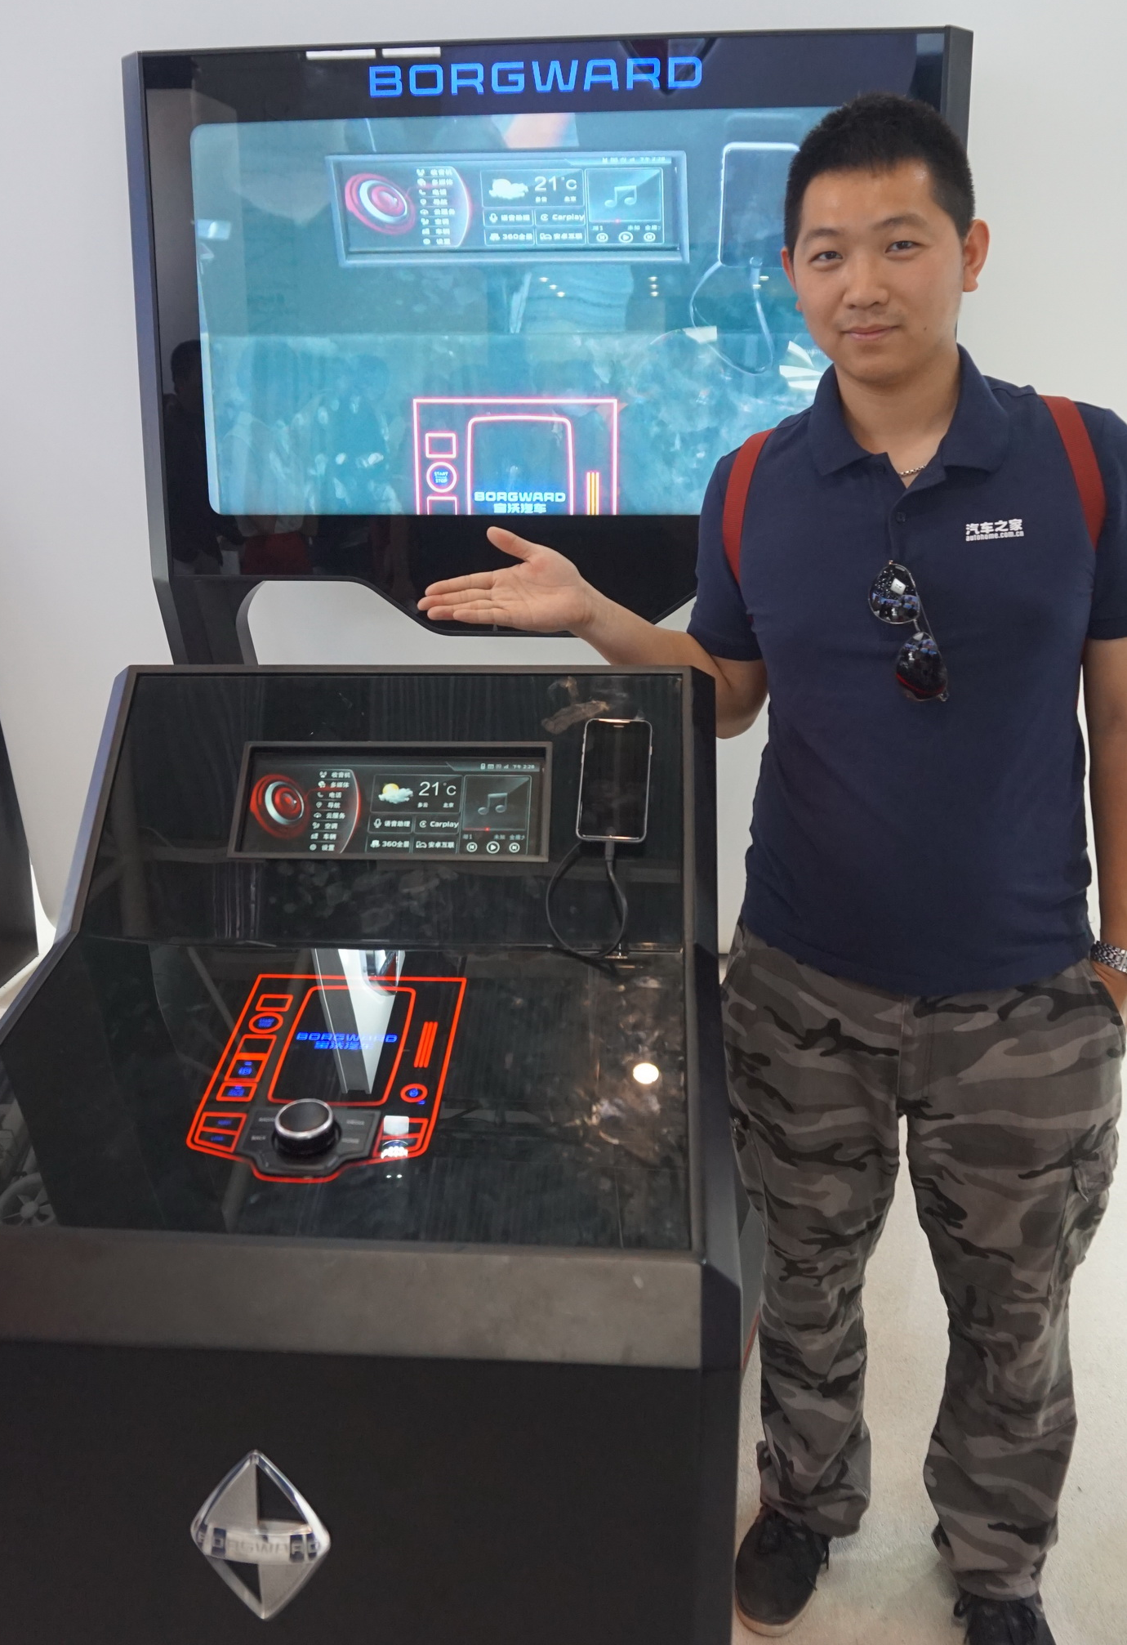
个人信息
讲师基本信息
姓名：陈清泉
职位：Testin创新实验室负责人
邮箱：ChenQingQuan@testin.cn
基本履历
具有10年手机/移动互联软件测试经验； 精通自动化测试，兼容性测试， 终端用户测试，设备兼容性测试， 功能测试，压力测试，可用性测试， 场测，路测，功耗测试；
5年移动设备自动化测试经验；
3年自动化测试工具产品设计与技术支持；

Slide 3
目录
1
精益的APP测试 - 自动化
2
自动化测试 - 控制方式
3
TestinPRO自动化测试工具和平台

Slide 4


精益的APP测试 – 为什么选择自动化
精益
自动化功能测试平台；
标准化执行脚本；
实际与预计结果比较；
单一脚本多机执行；
「益」—保证高质量、高效率的成果产出
自动化
节省人力、时间或硬件资源；
提高测试效率；
7X24小时；
相同脚本重复执行；
iTestinPRO平台
「精」—更少人力投入、更少资源消耗、更少时间花费

Slide 5

精益的APP测试 – 优化测试战略
冒烟测试
新功能测试
回归测试
兼容性测试
用户测试
新功能的深层次验收
对所有平台进行移动应用的功能性验收
对所有设备进行移动应用的兼容性测试
站在用户角度真实体验应用
目标
基本功能验收
测试用例
测试频率
需要设备数量
自动化价值
高
低
高
中
低
iTestinPRO自动化平台
iTestinPRO自动化平台
iTestinPRO自动化平台
或手工测试
优化测试战略
手工测试
手工测试

Slide 6
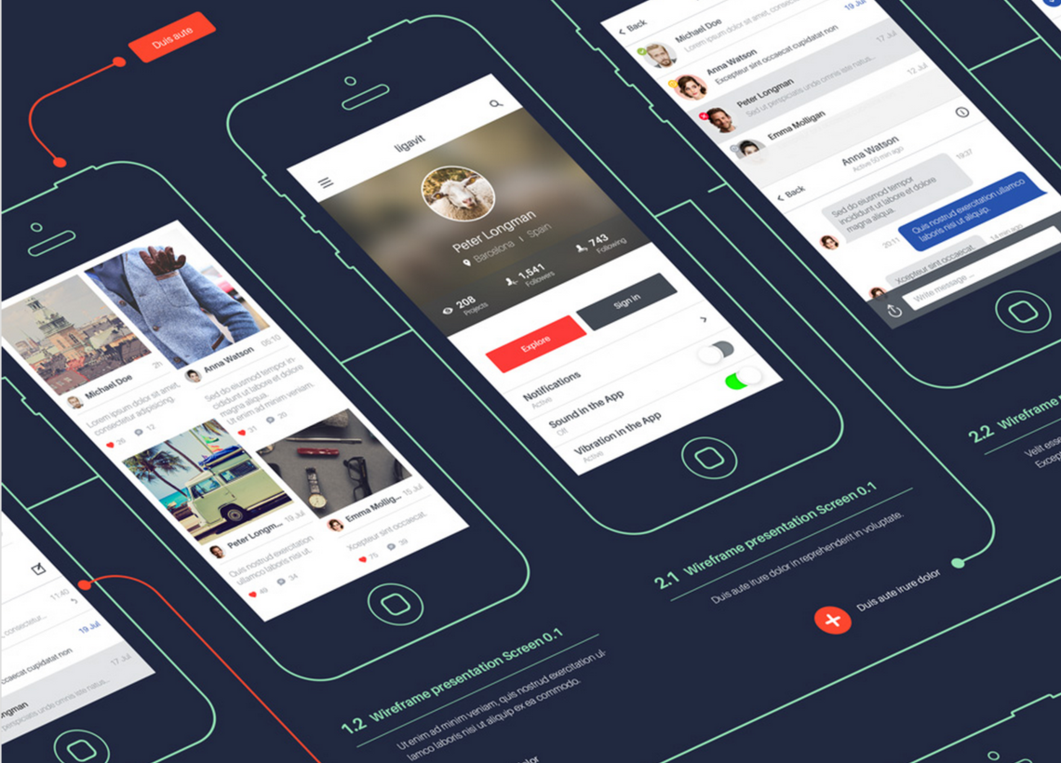
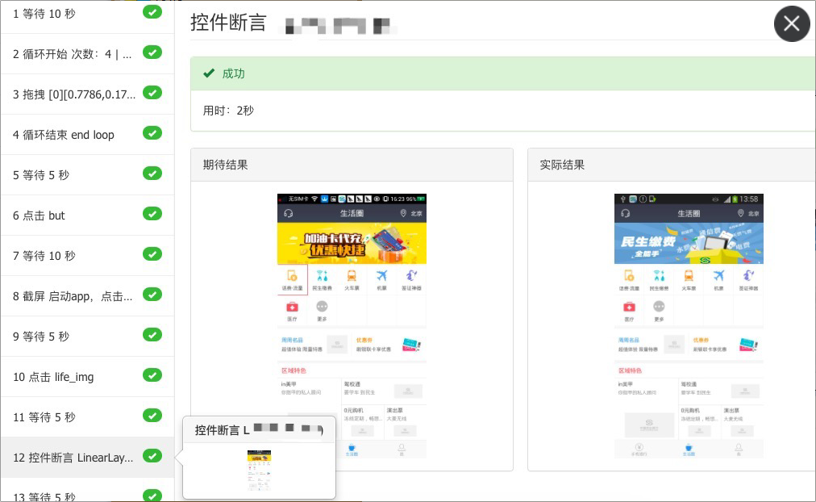
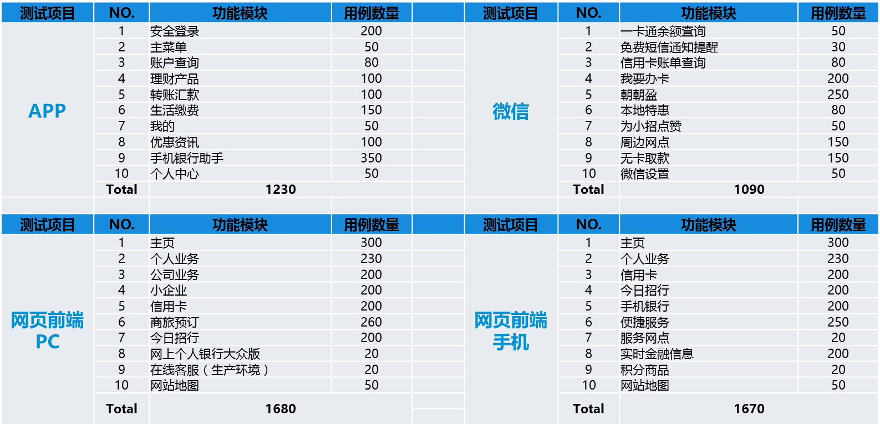
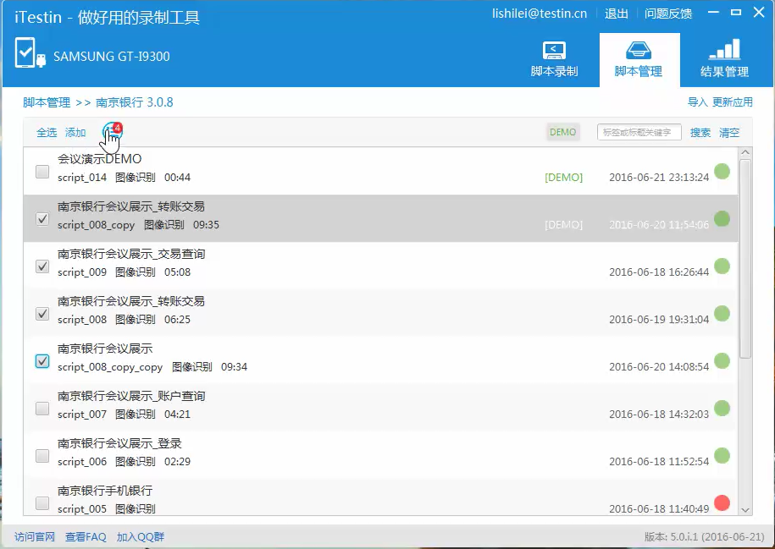
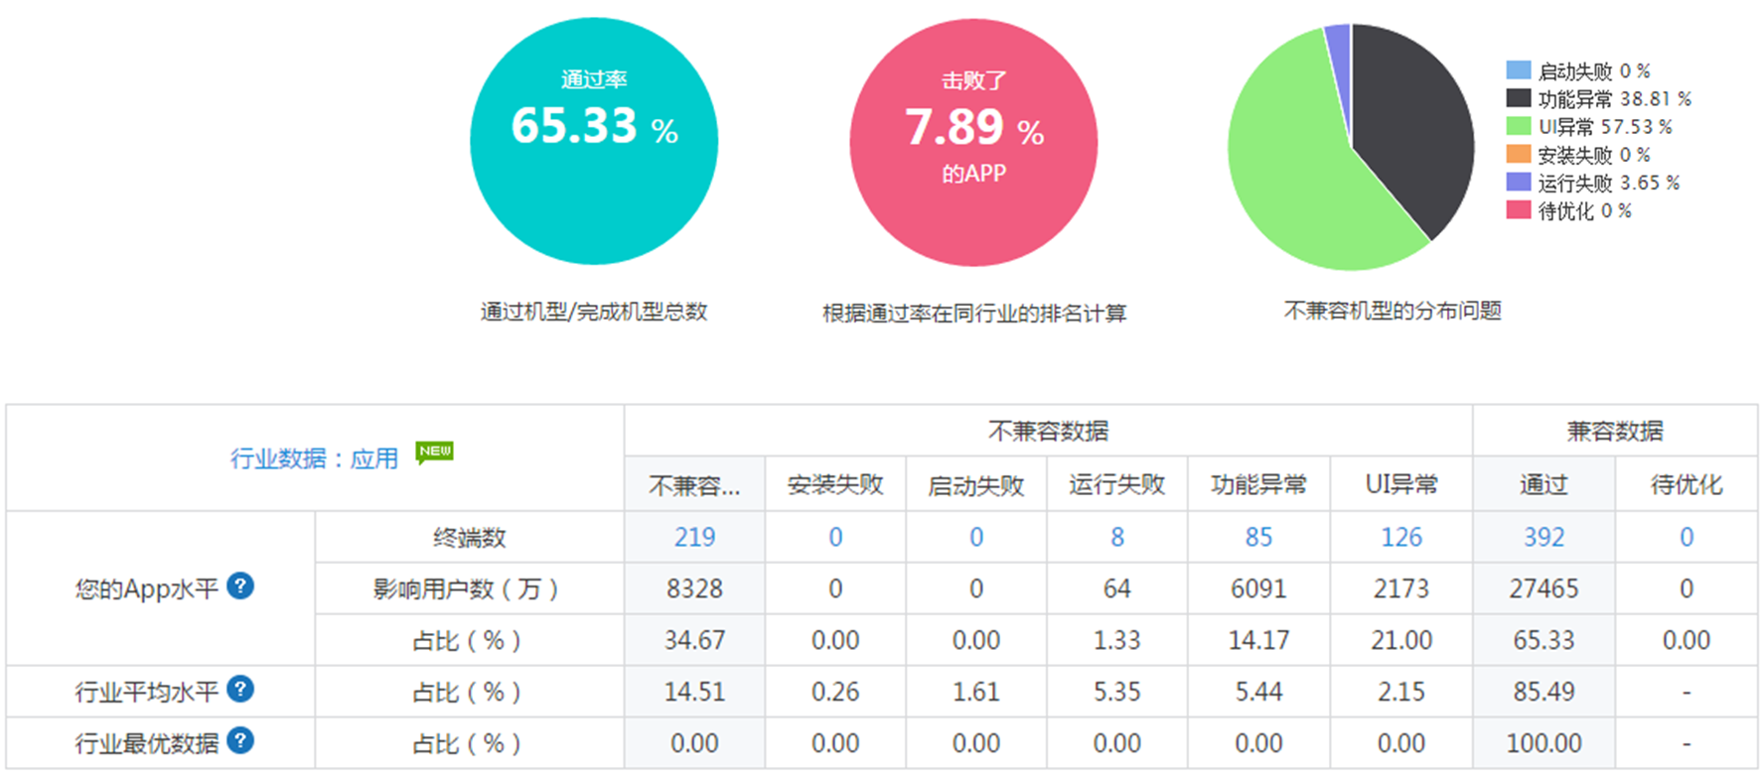
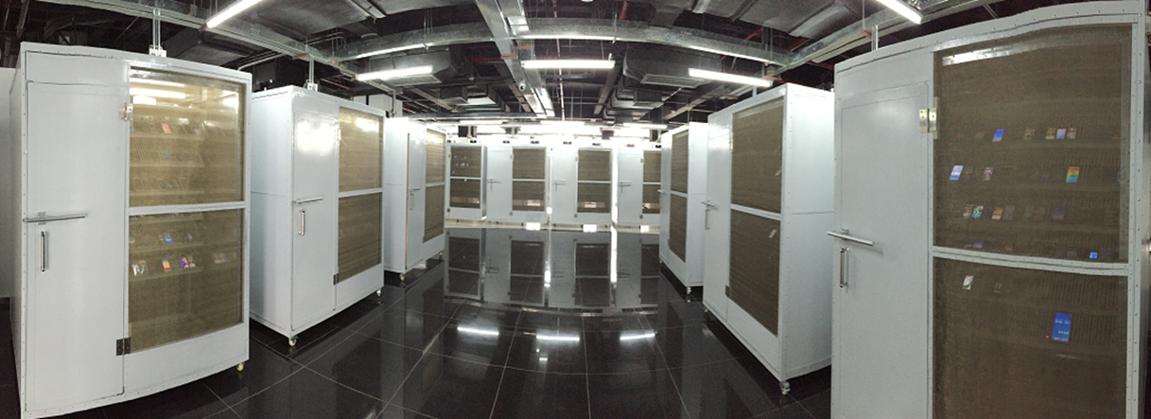
精益的APP测试 – 自动化测试类型简介
系统/App 功能性测试
冒烟测试
功能逻辑测试
界面测试
App兼容性测试
功能交互性测试
系统/App 非功能性测试
压力测试
响应时间测试
电量消耗测试
音频质量测试
路测/场测

Slide 7

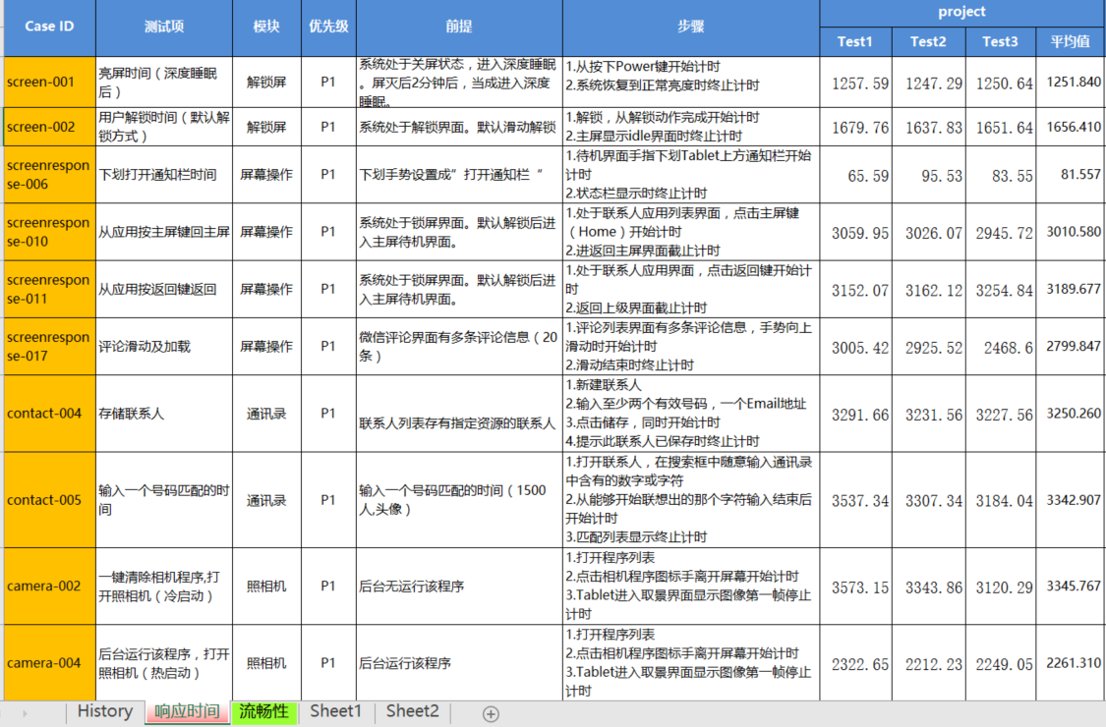
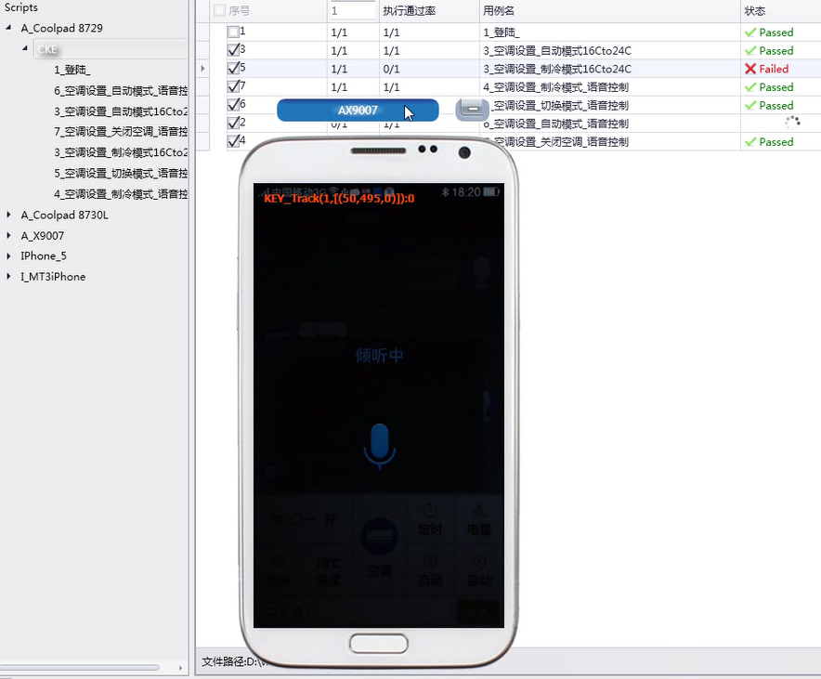
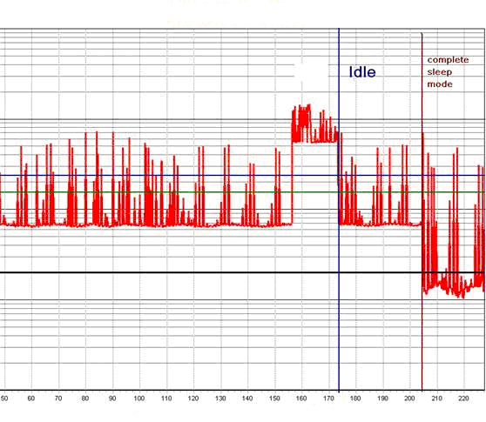
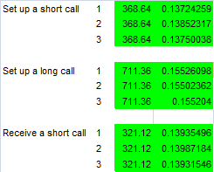
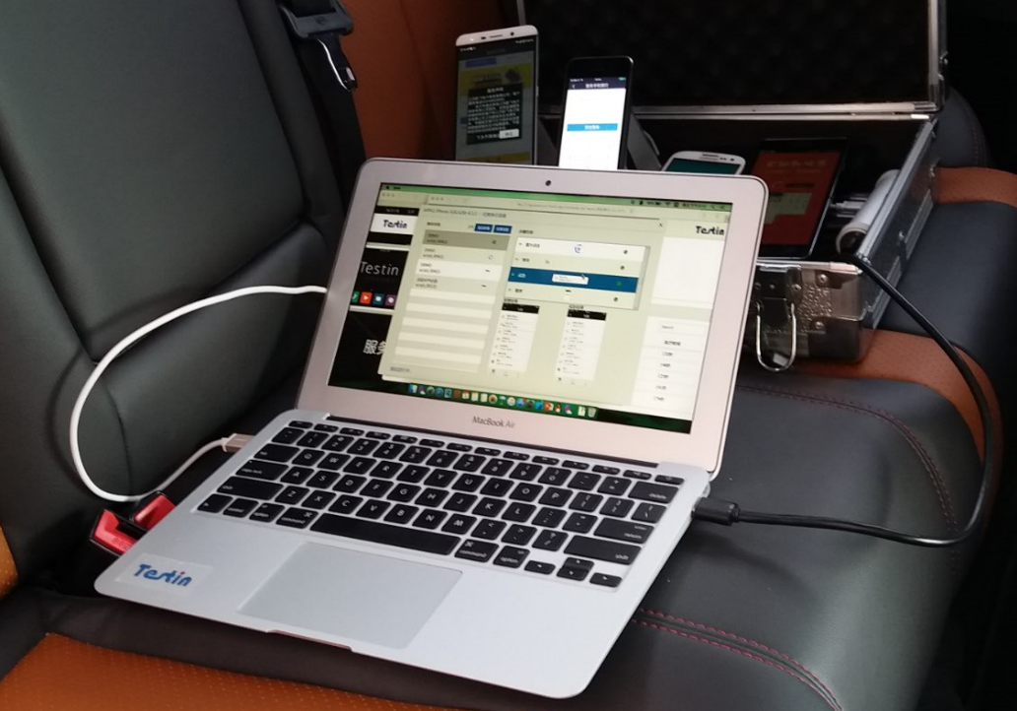
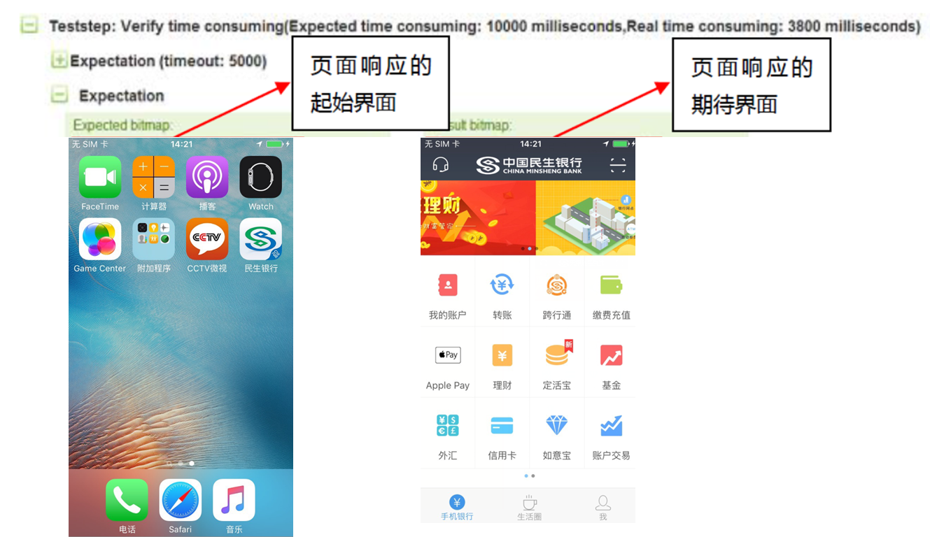
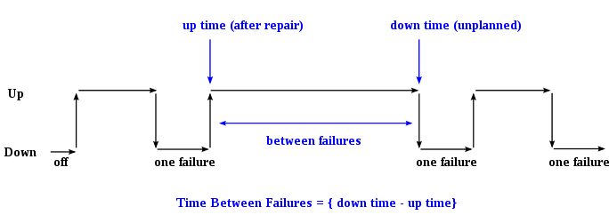
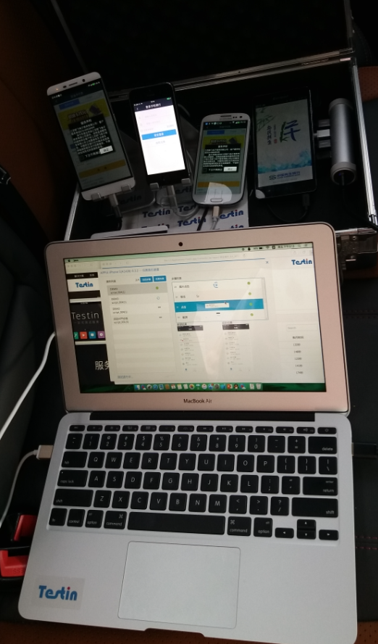


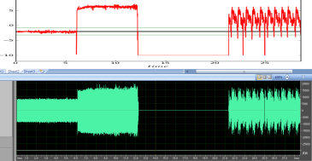

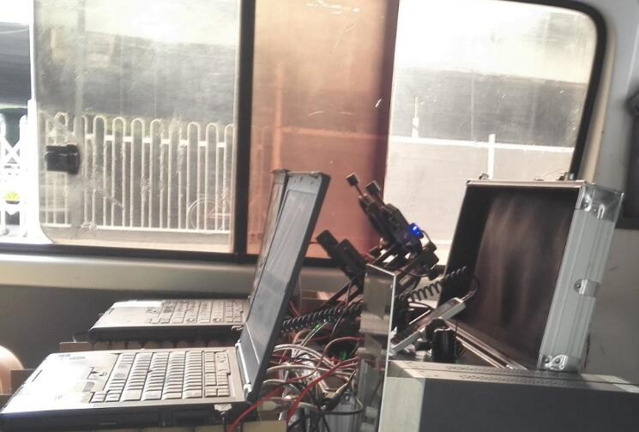
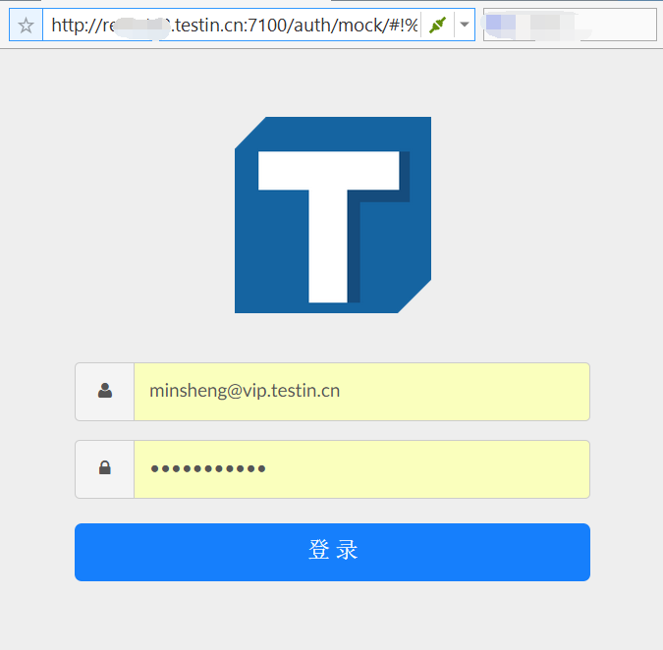
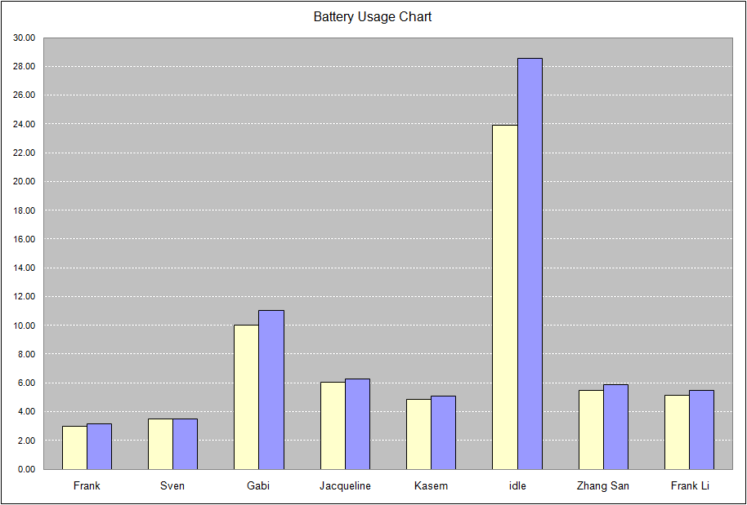
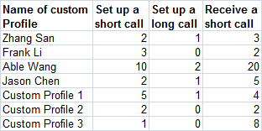
精益的APP测试 – 自动化测试类型简介
系统/App 非功能性测试
MTBF平均故障间隔时间
响应时间测试
电量消耗测试
音频质量测试
路测/场测
PC
4G Network
VPN
测试终端
私有云
服务器
TestinPRO自动化平台

Slide 8
目录
1
精益的APP测试 - 自动化
2
自动化测试 - 控制方式
3
TestinPRO自动化测试工具和平台

Slide 9
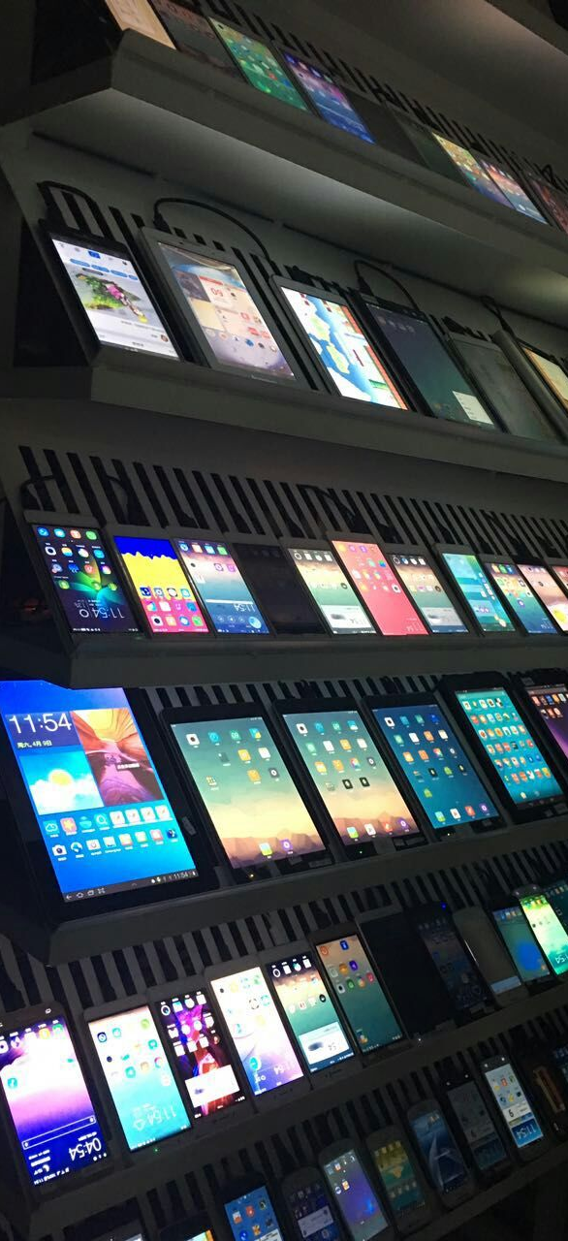
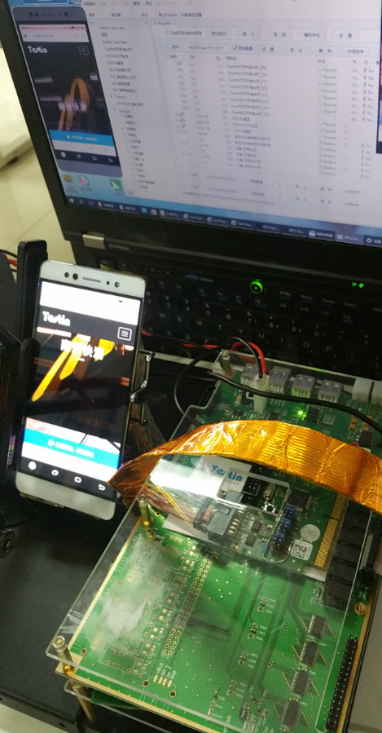
Soft & API
M-Arm
Matrix
Simulation

Slide 10
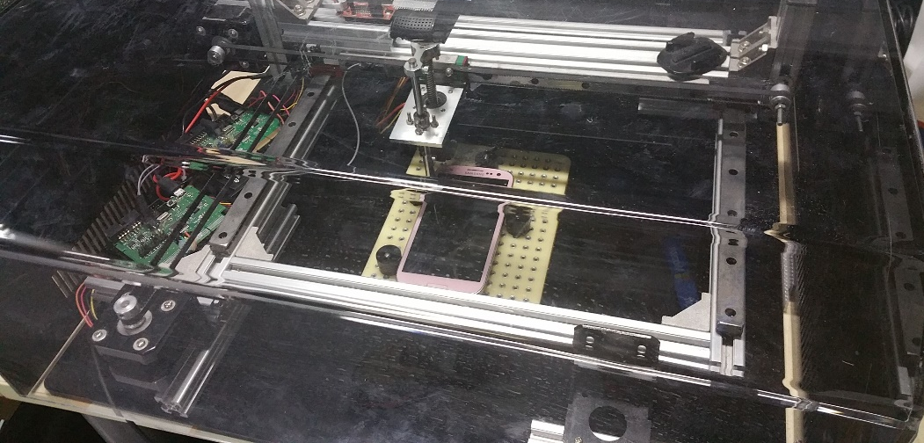
自动化 - 控制方式
机械臂控制方案
通过三轴轴程控装置完成机械臂的完全模拟真实的控制方式（点击/双击/手势操作等）
机械臂方案对设备内部毫无影响，为精确的非功能测试提供了先决条件
优化的机械臂控制算法（加减速/按键点击/通断电/校准）效率提高15%

Slide 11
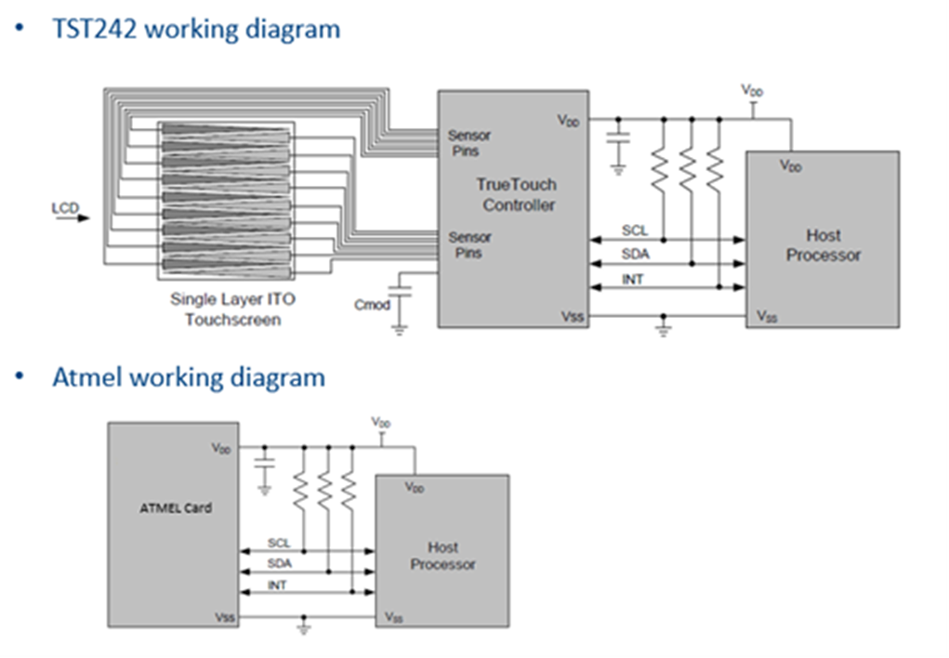
自动化 - 控制方式
硬件信号仿真控制方案
非开源平台的控制一直是自动化解决方案的难题，硬件仿真电路板通过示波器截取波形仿真触屏信号， 完成对所有非开源平台的设备控制
硬件仿真电路板还可以模拟硬件按键信号， 实现对实体按键的控制
电路板高度集成功能， 可供多com共同工作，提升系统效率

Slide 12
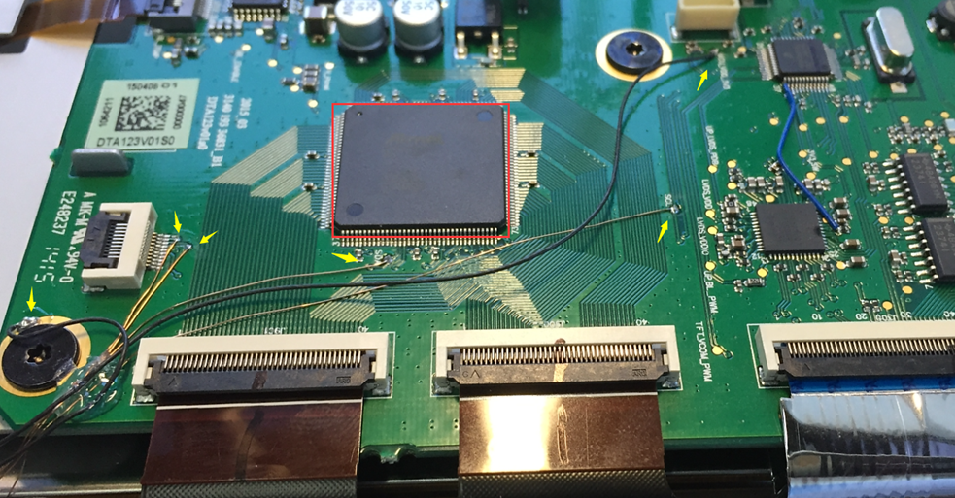
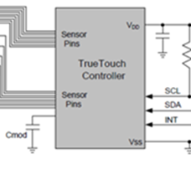
自动化 - 控制方式 （案例）
硬件的仿真(车载导航仪案例)：
红色区域是 触控芯片 触摸屏幕的物理信号转换为数字信号。
黄色箭头的6个焊接点，数字信号与仿真电路板链接。
红色区域需要移除 仿真电路板才可以正常工作。 DUT 芯片已经取下单独保存，只需要一些时间可以还原整个车机原有控制。

Slide 13
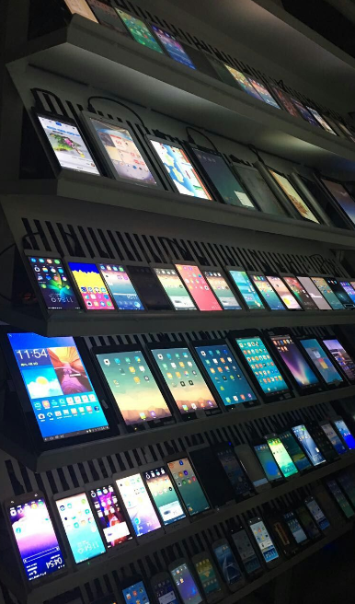
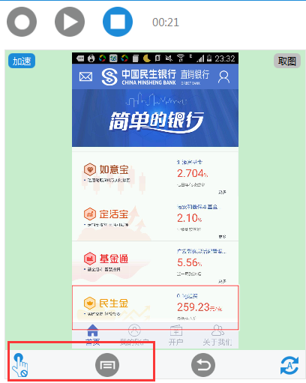
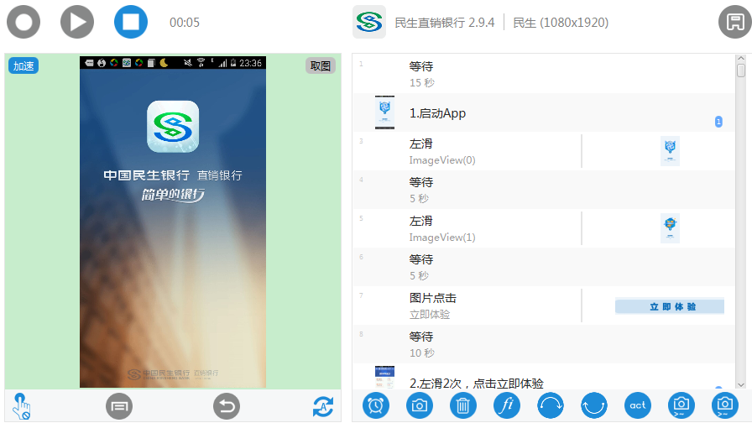
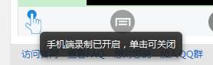
自动化 - 控制方式
纯软控制方案
开源平台的测试控制方案采用VNC /Xcode /MonkeyRunner /Robotium /UI Automator/等方式控制开源平台
仅需一根数据线即可完成控制，成本极低
封闭式的软件控制方案便携性极佳，节省空间

Slide 14
目录
1
精益的APP测试 - 自动化
2
自动化测试 - 控制方式
3
TestinPRO自动化测试工具和平台

Slide 15
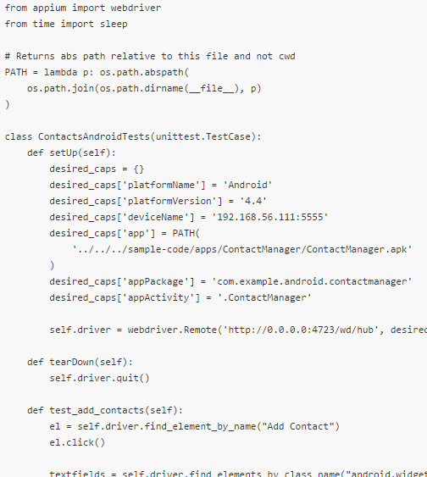
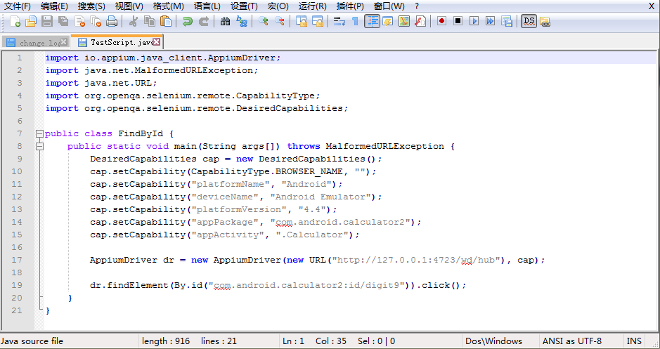
自动化工具 – 脚本
Coding形式

Slide 16
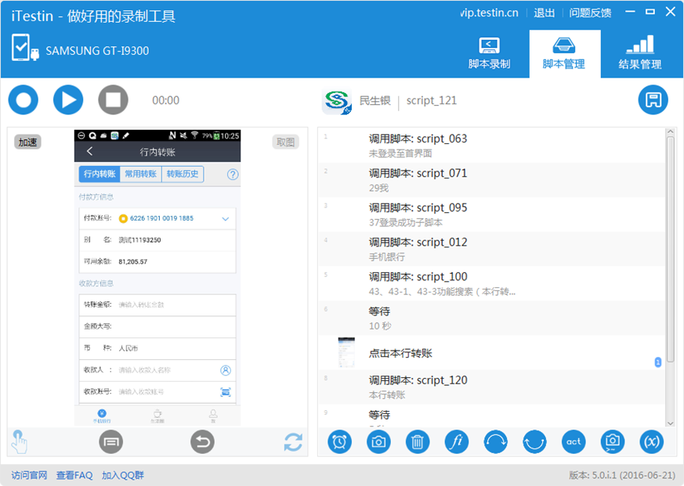
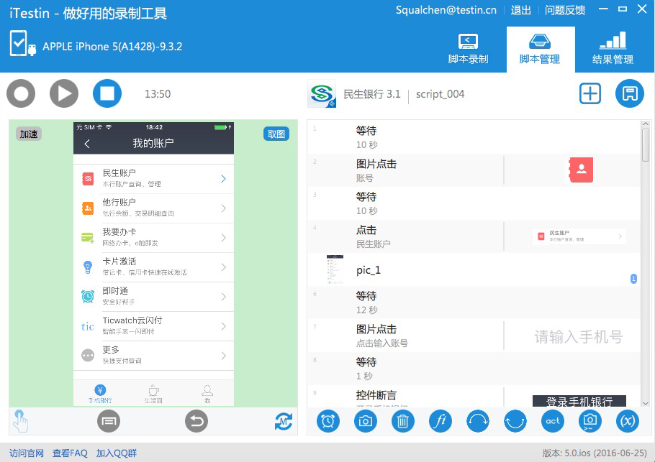
iTestinPRO特点 – 大幅减少工具学习时间
iTestinPRO ~ 任何人都可以使用的脚本录制工具
极易掌握
顺序工作流式脚本，无需编程语言
界面友好，使用简单，任何人均可以直接使用

Slide 17


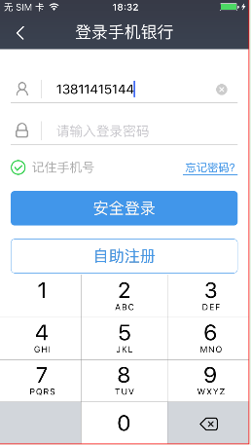
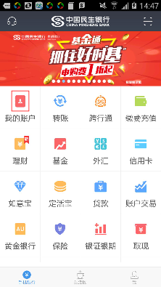


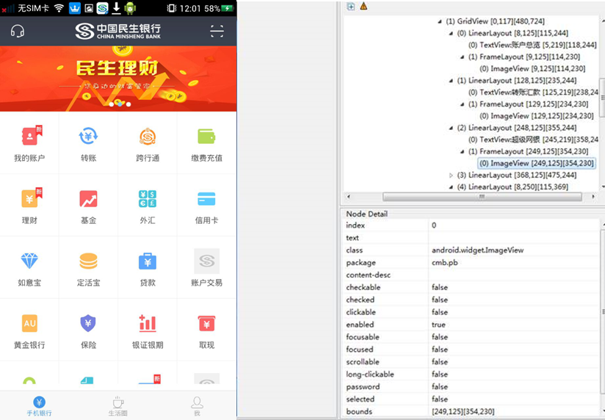

iTestinPRO特点 – 精准对象识别与控制
iTestinPRO ~ 插入带控件的步骤
优势1：精确控制，精确对比
优势2：脚本复用性极高，通用Android, iOS

Slide 18
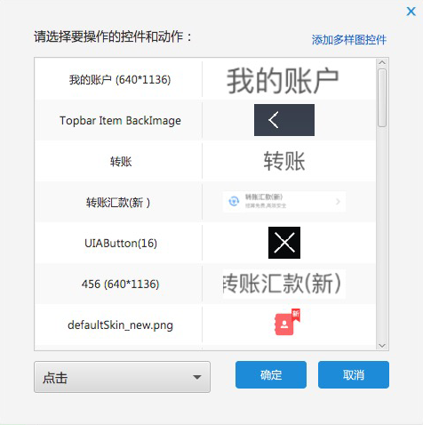
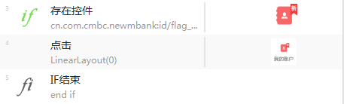
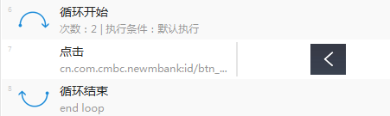
iTestinPRO特点 – 大幅减少脚本开发时间
iTestinPRO ~ 每天可录制30~40条测试用例
极高的脚本复用性
可在原脚本中直接替换新版本中更新的控件
具有逻辑判断的脚本，是脚本健壮性更强
支持Native App, Hybrid App, Web App的测试

Slide 19
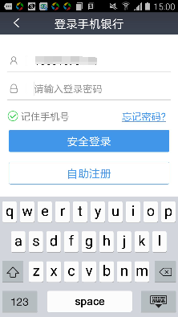
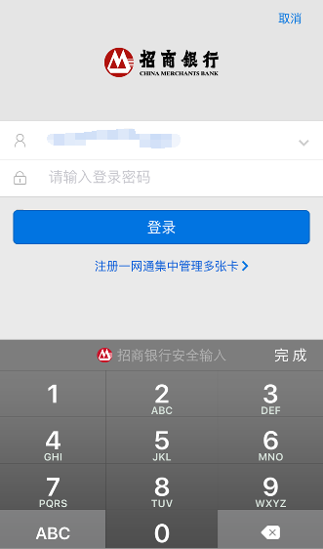
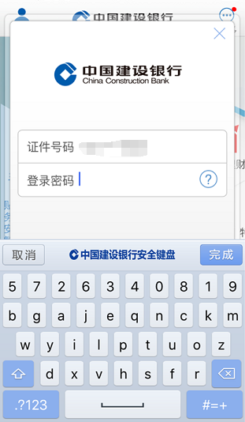
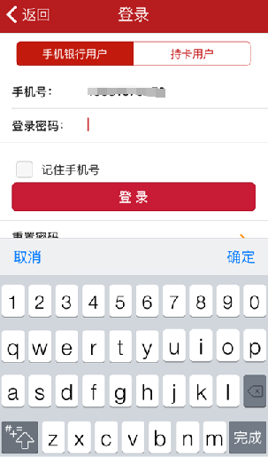
iTestinPRO特点 – 动态密码键盘控制
iTestinPRO ~ 支持动态密码键盘的控制
利用OCR图像识别技术，支持动态密码键盘的识别与控制
民生银行
招商银行
建设银行
中国银行

Slide 20
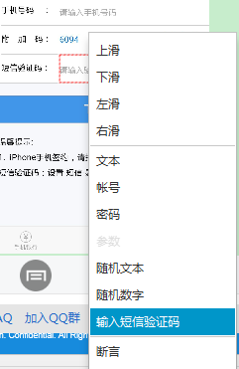
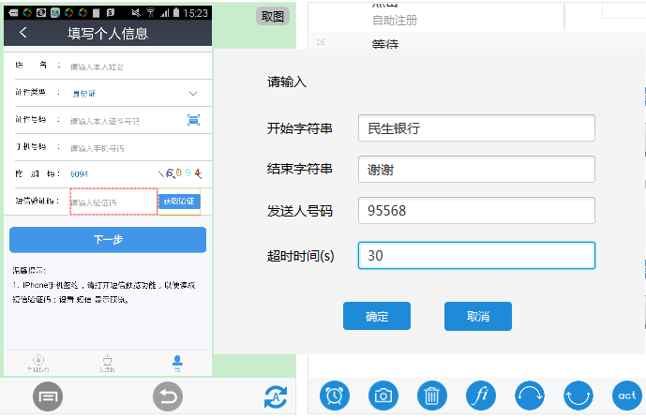
iTestinPRO特点 – 短信验证码获取
iTestinPRO ~ 支持获取系统短信验证码

Slide 21
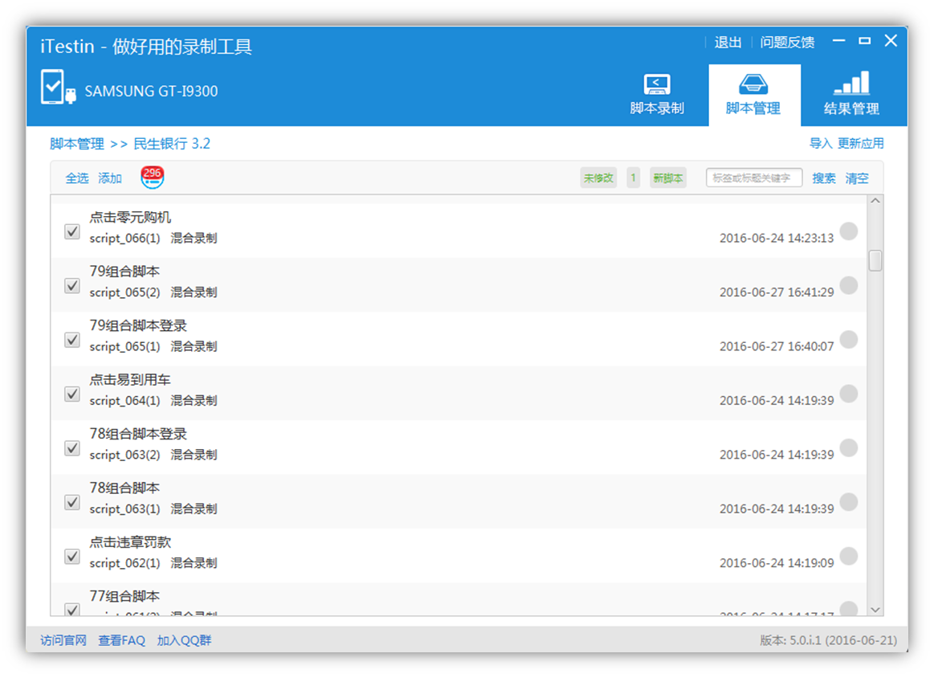
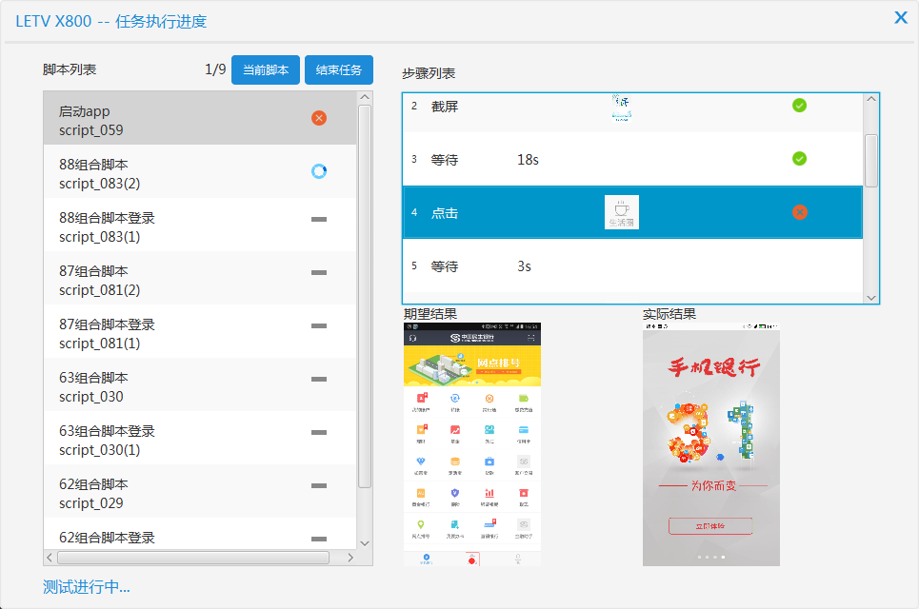
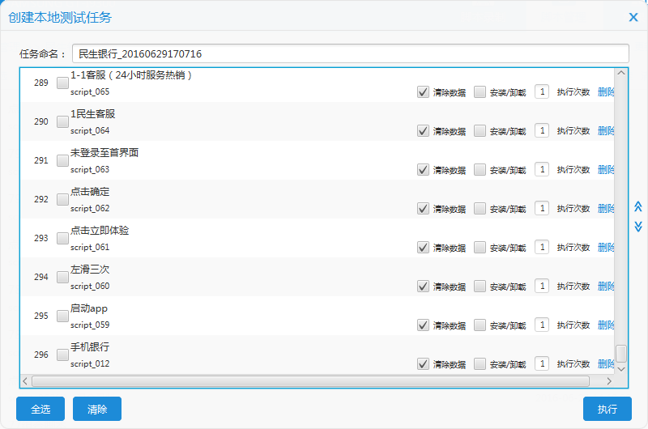
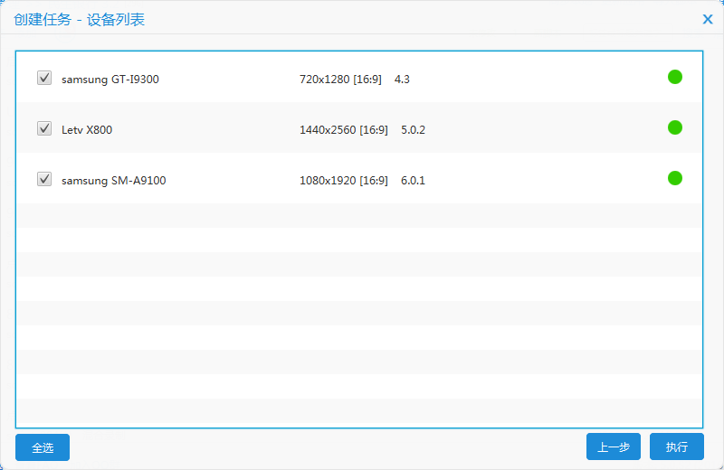

iTestinPRO特点 – 大幅减少脚本管理时间
iTestinPRO ~ 简化脚本管理过程
根据标签快速筛选出脚本
根据脚本步骤列表掌握脚本运行状态
快速选择全部脚本并执行

Slide 22




iTestinPRO特点 – 大幅减少报告阅读时间
iTestinPRO ~报告清晰简单 测试结果全程可回溯

Slide 23









iTestinPRO特点 – 大幅减少测试部署时间
iTestinPRO ~ 一个测试站，多部测试机
1台PC驱动10台测试设备分别进行测试(Android & IOS 同时支持)
可以在一台PC上部署10台测试设备同时进行测试，最终出具10台设备的测试报告，大大提高工具利用率
USB
iTestin测试系统
USB
脚本
USB
…
USB

Slide 24

iTestinPRO ~ 一个测试站，多部测试机

Slide 25

TestinPRO - 自动化测试平台
Testin提供软硬件一体化的自动化解决方案，满足专业用户自有设备远程管理、设备共享、兼容测试、功能测试、自动拨测等多方面的集成测试需求

Slide 26










TestinPRO 自动化测试平台 - 业务架构
自动化测试平台 核心架构
功能
性能测试
兼容性测试
菜单遍历
功能测试
平台管理
入口
交互测试
稳定性测试
冒烟测试
远程真机
DB Server
Stream
Server
管理员
管理平台
测试平台
业务分配策略
资源分配策略
任务分配策略
云测试
系列服务
事件管理
Gate Server
网络配置
服务配置
存储配置
权限配置
报告
平台入口
Monitor
监控
资源池
权限管理
服务资源
数据存储资源
版本管理
业务分配服务
任务下载服务
问题管理
APK下载
服务
测试文件存储
服务
异常管理
网络资源
设备资源
配置管理
超级管理员
资源管理

Slide 27




TestinPRO 自动化测试平台 - 报告概述+报告详情
通过报告详情，将APP包在真机上自动化执行安装、启动、登录及主要功能点的遍历测试，并对测试过程中的应用崩溃、功能异常等问题进行展示，提供包含机型硬件配置信息，问题机型的日志定位、截图、问题描述、错误原因以及CPU、内存、流量、电量等性能指标在内的详细测试数据报告。

Slide 28




TestinPRO 自动化测试平台 - 真机调试
告别手机线下借用归还的繁琐流程，通过浏览器开发工具远程连接真机，远程实时操作，快速定位问题；支持真机测试、真机调试、设备监控等多种模式。
支持设定多种设备释放策略，如空闲即释放、时长消耗释放、预约释放等，帮助用户多样化管理空闲资源。
支持Android及iOS远程真机
Android
iOS

Slide 29

TestinPRO 自动化测试平台 – CI 持续集成

Slide 30
© Testin. Confidential. All Rights Reserved.

Slide 31














测试，就找Testin!
© Testin. Confidential. All Rights Reserved.
Notes:
随着科技不断发展，移动互联的意识已经深入人心。
Testin作为整个测试行业的先驱，不断地寻求创新，改革，探索一条符合移动互联网的自动化测试之路。
那么对于我们Testin的创新实验室来说，创新 是我们的动力，分享 是我们的态度，测试 是我们的责任。
所以，测试，就找Testin!

Slide 32
谢 谢

